Slide 1
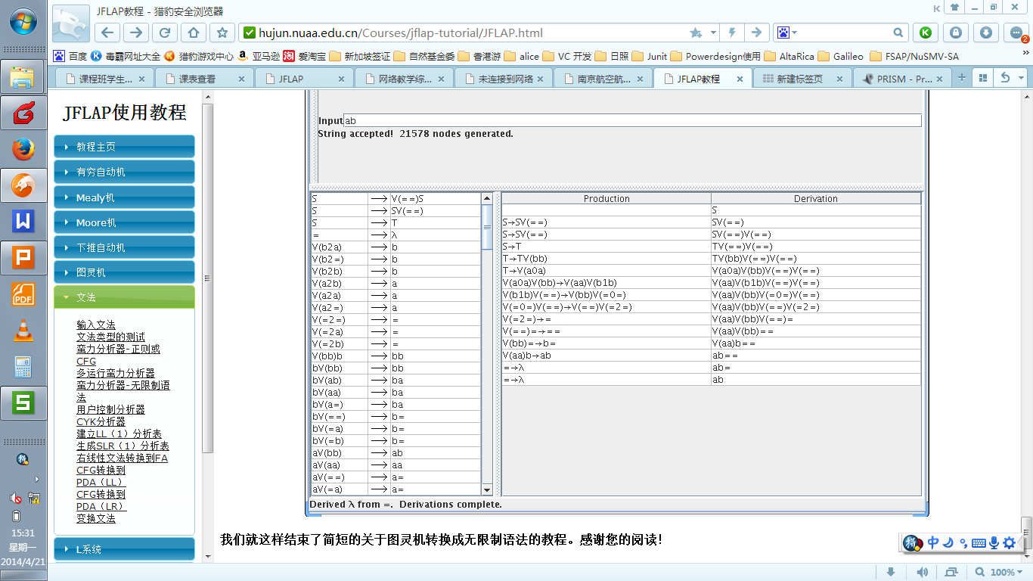
形式语言与自动机
（Formal Languages and Automata）
第二章 文法的一般理论
南京航空航天大学
计算机科学与技术学院
胡 军
hujun.nju@139.com
南京航空航天大学计算机学院 胡军

Slide 2
2.1 问题的提出
2.2 形式文法与形式语言
2.3 文法的乔姆斯基分类
南京航空航天大学计算机学院 胡军

Slide 3
2.1 问题的提出
任何有意义的语言都不是任意字符串的集合，而是符合某些规则要求的字符串集合.
  自然语言(英语，语法)；
  程序设计语言(C语言，文法)；
文法(Grammar): 用有限个规则描述无穷多字符串的集合
  自然语言描述(如：英语语法)；
  严格的形式规则描述（如：C语言文法、Pascal 语言文法）-- 形式文法， 形式语言
南京航空航天大学计算机学院 胡军

Slide 4
BNF(Backus-Naur Form)
例2.1 在类PasCal语言中，<语句>是用下述一组规则定义的：
  <语句>::=<条件语句>∣<当语句>∣<复合语句>∣<赋值语句>
  <条件语句>::= IF<布尔表达式>THEN<语句>ElSE<语句>
  <当语句>::= WHILE<布尔表达式>DO<语句>
  <复合语句>::=BEGIN<语句列表>END
  <语句列表>::=<语句>∣<语句>；<语句列表>
  <赋值语句>: :=<变量>:=<算术表达式>
  <布尔表达式>: :=<算术表达式><关系运算符><算术表达式>
  <关系运算符>: := < | > |≦∣≧∣=∣≠
  <算术表达式>: :=<常量>|<变量>|（<算术表达式><算术运算符><算术表达式>）
  <算术运算符>: := +|-|*|/
  <常量>: := 0|1|2|3|4|5|6|7|8|9
  <变量>::= a|b|c|d|e|f|g|h|i|j|k|l|m|n|o|p|q|r|s|t|u|v|w|x|y|z
南京航空航天大学计算机学院 胡军
Notes:
本质上就是嵌套的递归结构，但是要注意解释：递归规则的原本应用是从右边到左边，但是在语言、字符串这个场景下，可以很容易看作从左边到右边的推导和产生的过程。！
在这种表示法中，用尖括号“<”和“>”括起来的部分，做为一个整体来看，表示一种语法成分，最终要用具体的字符串集合来定义它，如<常量>、<变量>、<赋值语句>等等。
符号“::=”和“∣”是BNF本身使用的符号，前者含有“就是”的意思，后者含有“或者”的意思。例如定义的<常量>就是0，或者1，或者2，或者3，…，或者8，或者9这十个阿拉伯数字。
其他的符号如：iF,tHEn,ElsE,；,:=,<，>,+,-,*,/，a,b,C,x,y,z,等等都是构成语言的基本符号，也就是字母表中的符号。
第五条规则关于<语句表>的定义，这是一种递归的定义形式。

Slide 5
问题的提出
例2.2 根据例2.1中的各规则，下述的字符串
WHILE x≤5 DO x := (x+2) 是一个合法的语句;因为：
  整个符合<当语句>的定义结构；
  x≤5是<布尔表达式>的一种；
  x := （x+1）是<赋值语句>的一种（从而也是<语句>的一种）；
南京航空航天大学计算机学院 胡军

Slide 6
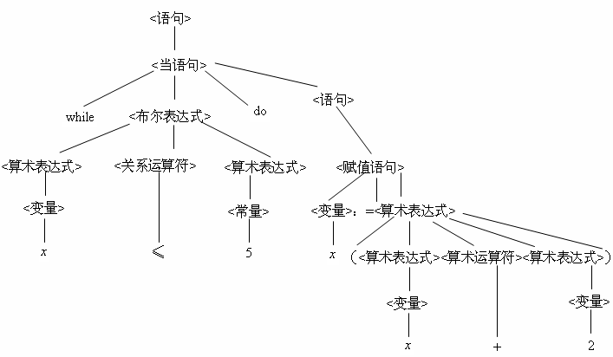
语法树(分析树，Parser Tree)
南京航空航天大学计算机学院 胡军
Notes:
要重点说明：自顶向下和自底向上的过程不同，就是对递归规则的不用应用。
从树根<语句>到下一层<当语句>，是用了第一条规则—<当语句>是<语句>的一种。
以<当语句>为根具有四个孩子结点wHilE、<布尔表达式>、Do、<语句>的这棵子树，是由<当语句>::= wHilE<布尔表达式>Do<语句>这条规则而来。
以<布尔表达式>为根具有三个孩子结点<算术表达式>、<关系运算符>、<算术表达式>的这棵子树，是由规则<布尔表达式>::=<算术表达式><关系运算符><算术表达式>而来。
对于<算术表达式>，<赋值语句>等为根的子树也是这样逐层画出来的，直到所有叶结点都是构成语言的基本符号为止。

Slide 7
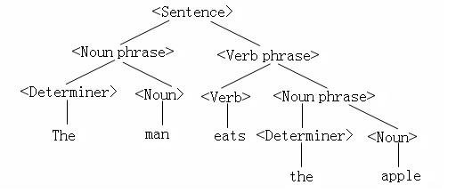
问题的提出
例2.3 用下述语法规则定义英语中的句子。
  <Sentence> →<Noun phrase><Verb phrase>
  <Noun phrase> →<Article><Noun>
  <Article> →the∣a
  <Noun> →apple∣cat∣man
  <Verb phrase> →<Verb><Noun phrase>∣<Verb>
  <Verb> →eats∣sings∣runs
the apple runs
语法/语义
Article
Article
南京航空航天大学计算机学院 胡军
Notes:
符号“→”与BNF中的“::=”是一样的意思，为简单起见，以后都用这个符号。其余符号的意义与例2.2中相同，这里tHE, applE, Eats 等英语单词是组成句子的基本成分，不必再加解释。

Slide 8
2.2 形式文法与形式语言
定义2. 1 一个文法G是一个四元组 G = ( V, T, P, S )，其中：
  V：是变元（Variable，Nonterminal）的有限集。
  T：是终结符（Terminal）的有限集。
  P：是产生式（Production）的有限集，其中每个产生式都是α→β的形式，其中α∈(V∪T)⁺，且其中至少有一个V中的符号，β∈(V∪T)*。α称为产生式的左部，β称为产生式的右部。
  S∈V，称为文法G的开始符号。(S很重要，决定这组规则最终要定义什么，考虑例2.3中的<Verb Phase>和<Sentence>)
  例2.4:
  G₁ = ({A, B}, {0,1},{A→0B, B→1B, B→0}, A)。
  G₂ =( {A,B,C},{a,b},{A→aBC, B→b, C→CC, C→ε}, A)。
  G₃=( {L,M,N}, {0,1,2}, { M→0LN, L→1, 0L→2, LN→12，N→0}，M)。
南京航空航天大学计算机学院 胡军
Notes:
在 G₁中，有两个变元A，B，有两个终结符号0，1，有三个产生式，开始符号为A。
在G₂中，有三个变元A，B，C；有三个终结符号a, b, C；有四个产生式，其中第四个产生式C→ε的右部为空串ε，这是符合产生式定义的，但这是一种特殊情况；开始符号为A。
在G₃中，有三个变元L，M，N；有三个终结符号0，1，2 ；有五个产生式，其中第三和第四个产生式的左部都含有两个符号，这也是符合产生式定义的，因为左部α可以是由变元和终结符组成的字符串；开始符号为M。

Slide 9
文法表示方法的约定
凡有关文法的例子，都遵循下述的约定：
  大写拉丁字母A,B,C,D,E和S等等表示变元，除非另做说明，S表示开始符号。
  小写拉丁字母a,b,c,d,e,数字等等表示终结符。
  小写拉丁字母u, v, w, x, y, z等等表示终结符串。
  小写希腊字母α，β，γ等等表示变元和终结符共同组成的串。
另外还约定，同一个文法中如果有若干个左部相同而右部不同的产生式，如：α→β_{1，}α→β_{2，…，}α→β_{n}
则可以缩写为：α→β₁|β₂|…|β_{n}
在上述约定下，写一个文法时，只写出它的产生式集合就可以了.
南京航空航天大学计算机学院 胡军
Notes:
注意说明：a是／alpha

Slide 10



字符串的推导 与 归约
定义2.2 给出文法 G = ( V, T, P, S )，我们定义两个字符串之间的一个关系“ ”：若 α= α₁α₂α₃, γ=α₁βα₃, 并且α₂→β是P中的一个产生式，则有 α γ，此时称由α直接推导出γ。根据第一章关于集合上关系的闭包的定义，我们也可将 扩充为 ，将α γ称为由α推导出γ。
若有S γ，则称γ为句型，当γ∈Ｔ＊，则称γ为句子。
对应于推导，还有一个重要的概念，称为“归约”。其定义是：如果α γ是由α到γ的推导，则反过来称γ归约到α，记作γ α。
南京航空航天大学计算机学院 胡军
Notes:
注意是／alpha

Slide 11





字符串的推导 与 规约
例2.7 对于例2.6中给出的文法G，我们有：
S 0A1 00A11 000A111 000111
第一步直接推导用的是第（1）个产生式，第二步直接推导用的是第（2）个产生式，第三步直接推导还是用第（2）个产生式，最后一步直接推导用的是第（3）个产生式。总起来我们也可以写为S 000111。在这个推导中，0A1，00A11，000A111 , 000111都是句型，而000111又是句子。
在今后写推导式子的时候，若所指的文法是明确无误的，则可将记号 或 中的G省略，只写 或 即可。另外，如果α经过i步的直接推导到β，就可写α β。
南京航空航天大学计算机学院 胡军

Slide 12

形式文法与形式语言
定义2.3 给出文法 G=(V,T,P,S)，它所产生的语言记作Ｌ(G)，由下述集合定义：
L(G)={ｗ|S ｗ，并且ｗ∈Ｔ* }。
换句话说，文法G产生的语言Ｌ(G)，就是由G中开始符号S推导出来的全体终结符号串所构成的集合，也就是句子的集合。
南京航空航天大学计算机学院 胡军

Slide 13

文法 → 语言
例2.8 给出文法G,它有两个产生式：
S→aSb
S→ab
则该文法产生的语言Ｌ(G)={a^{n} b^{n}∣n≥1 }。
这是根据Ｌ(G)的定义，考虑从S的推导，若先用G中第二个产生式，则S ab，就不能再往下推导了，此时相当于语言中ｎ＝1的情况。若从S出发，先用第一个产生式ｎ-1次，即S aSb aaSbb … a^{n-1}S b^{n-1}，最后再使用第二个产生式一次，得到S a^{ｎ}b^{ｎ}，这个推导对于任何ｎ>1都是对的。再加上ｎ=1的情况，即可得到L(G)＝{a^{n} b^{n}∣n≥1 }。
南京航空航天大学计算机学院 胡军

Slide 14

文法→语言
例2.9 给出文法G，它的产生式是：
S→aB∣bA
A→a∣bAA∣aS
B→b∣aBB∣bS
Ｌ(G)是由相等个数a和b组成的（次序不限）所有串的集合，加以证明。
为了证明最终的结论，要证明以下三个互相关联的命题。
S ｗ，当且仅当ｗ中包含相等个数的a和b。
A ｗ，当且仅当ｗ中a的个数比b的个数多1。
B ｗ，当且仅当ｗ中b的个数比a的个数多1。
南京航空航天大学计算机学院 胡军
Notes:
去猜一个文法表示的语言时候,可以只从一次递归层面上去分析规则，不能嵌套下去想。

Slide 15

文法→语言
下面我们用关于w长度的归纳法(多重归纳法)来证明上述三个命题。
归纳基础 ∣w∣＝1。
命题（2），（3）显然是对的，因为只能有A a，B b，用其他产生式时都将推导出长度大于1的串。对于命题（1），因为在∣w∣＝1这个大前提下，一方面不可能有S w，另一方面ｗ中也不可能包含相等个数的a和b，即“当且仅当”的两个方面都是假的，故命题（1）自然成立。
归纳步骤 假设对于所有长度不超过k-1的串ｗ，命题（1），（2），（3）成立，现在要证当│w│＝k时（k≥2），命题（1），（2），（3）也成立。
南京航空航天大学计算机学院 胡军

Slide 16
文法→语言
先证命题（1）。
如果S ｗ，那么推导的第一步必然是S aB或S bA。对于第一种情形，必然有ｗ＝aw₁，且B w₁，因为∣w₁∣＝k－1，则根据归纳法假设，它包含b的个数比a的个数多1（命题（2）），因此ｗ包含a的个数与b的个数相等。
对于S bA的情形，证明完全类似。
反之，如果∣w∣＝k，且w包含相等个数的a和b，要证S w。考虑w的第一个符号只有a或b两种情况，若是a，则w＝aw₁，且∣w₁∣＝k－1。由于w₁中包含b的个数比a的个数多1，根据归纳法假设，必有B w₁（命题（3））。此时使S的第一次直接推导为S aB，然后将B推导到ｗ₁，最后得到S aw₁＝w。
对于w以b开始的情况，可以完全类似地证明。
考虑再证明命题（2）和（3）。
南京航空航天大学计算机学院 胡军
Notes:
提醒： 让同学相互之间自己讲。

Slide 17
语言→文法
例2.10 给出语言 Ｌ＝{a^{ｎ}∣ｎ≥1}，找出产生它的文法。
Ｌ＝{a，aa，aaa，…}，它是一个无限集。因此必须先产生出一个a来，我们首先用产生式S→a来实现。因为Ｌ是无限集，必须用递归的方法，以一个a为基础，不断地添加一个a。即再用一个产生式S→aS，与第一个产生式合起来，整个文法就是：
S→a S→aS
当然，产生Ｌ的文法不是唯一的，我们也可以用以下两个产生式
S→a S→Sa
还可以用文法
S→aS S→ε
南京航空航天大学计算机学院 胡军

Slide 18
语言→文法
例2.11 构造一个文法，使其能产生语言Ｌ＝{ｗｗ^{Ｒ}∣ｗ∈{a，b}* } 。
  w是由a和b以任意次序组成的串（包括空串），w^{Ｒ}是w的逆转，ww^{Ｒ}是由偶数个a，b组成且由中心开始左右对称的串，如abba，baaaab，aabaabaa等等。
例2.12 构造一个文法，使其能产生语言Ｌ＝{a^{n}b^{n}c^{n}∣ｎ≥1}。 （不太容易）
南京航空航天大学计算机学院 胡军
Notes:
处于ww^{Ｒ}中间的两个符号一定是同样的，不是aa就是bb，我们先用产生式来产生它们，然后再向左右两边扩充。
要保持对称性，要扩充的左右两边符号一定要相同（a或者b）。写出下面的一组产生式：
（1）S→aa
（2）S→bb
（3）S→aSa
（4）S→bSb
如果要产生长度为2的句子，只用前两个产生式就行了。如果要产生所有长度为4的句子， 则用（3），（4）各一次，然后中间的S用（1），（2）分别代入即可。也就是用以下的推导：
S aSa aaaa，S aSa abba，
S bSb baab，S bbbb。
一般地，设S已能推导出一切长度为2m（m≥2）的串，我们就可以从S推导出一切长度为2(m+1)的串。办法是用（3），（4）两个产生式各一次，在原来长度为2m的串上，左右两边都加上a（或b），就成为长度为2(m+1)的串了。

Slide 19
文法等价
定义2.4 对于两个不同的文法G₁ ＝(V₁ ，T₁ ，P₁ ，S₁），G₂＝(V₂，T₂，P₂，S₂)，如果Ｌ(G₁)＝Ｌ(G₂)，则称文法G₁与G₂等价。
同一个语言可以由不同的文法产生。在例2.2.7中已经看到，一个很简单的语言{a^{n}|n≥1}就可由三个不同的文法产生。
文法是用四元组定义的，在两个四元组的各对应部分中，只要有一点点不同，就应当看作是不同的文法。如在一个已有的文法上，随意加上一些变元，一些终结符，或一些不影响S推导结果的产生式等等，都会变成新的文法。在这个意义下，任何一个语言都可以有无穷多个文法产生它。
南京航空航天大学计算机学院 胡军

Slide 20
2.3 文法的乔姆斯基分类
定义 2.5 对于文法 G＝（V，T，P，S）按以下方法分为四类：
  若Ｐ中的产生式，不加另外的限制，则G称为0型文法，或短语结构文法（PSG）。
  若Ｐ中每个产生式α→β都满足条件|α|≤∣β|，则G称为1型文法，或上下文有关文法（ CSG ） 。
  若Ｐ中每个产生式都具有如下形式：
  A→β，β∈(V∪T)*，A∈V，
  则称G为2型文法，或上下文无关文法（ CFG ）。
  若Ｐ中每个产生式都具有如下形式：
  A→a或A→aB，a∈T∪{ε}，A，B∈V ，
  则称G为3型文法，或正则文法（ RG ）。
南京航空航天大学计算机学院 胡军

Slide 21
文法的乔姆斯基分类
定义2.6
  由短语结构文法产生的语言，称为短语结构语言，简记为PSL。
  由上下文有关文法产生的语言，称为上下文有关语言，简记为CSL。
  由上下文无关文法产生的语言，称为上下文无关语言，简记为CFL。
  由正则文法产生的语言，称为正则语言，简记为RL。
南京航空航天大学计算机学院 胡军
Notes:
在例2.6中， 虽然文法G形式上属于0型文法，但是很容易证明它产生语言L(G)＝{0^{n}1^{n}|n≥1}，而这个语言也可以用一个2型文法产生（参照例2.8）。那么，根据定义2.6，{0^{n}1^{n}|n≥1}既是短语结构语言，又是上下文无关语言。也可以这么说，这一个0型文法和一个2型文法等价。但是不能说每一个0型文法都能有一个和它等价的2型文法，这一点将在以后得到证明。

Slide 22
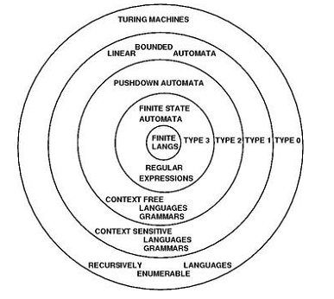
南京航空航天大学计算机学院 胡军

Slide 23
右线性文法
定义2.9 对于文法G =(V,T,P,S),如果P中产生式都呈以下形式:
A→w
A→wB
这里A,B∈V, w∈T* ,则文法G称为右线性文法。类似地，如果P中产生式都呈
A→w
A→Bw
形式，这里A,B∈V, w∈T* ,则文法G称为左线性文法。
南京航空航天大学计算机学院 胡军
Notes:
线性文法不做具体要求，只需要了解概念。

Slide 24
右线性文法
定理2.2 任何由右线性文法产生的语言都能被正则文法产生。
证明 设L是一个右线性文法G产生的语言，G =(V,T,P,S)。现在由G构造正则文法G′= (V′,T , P′,S)，其中P′的构造为:
对于P中形如A→w的产生式,若w=a(a∈T)或w=ε,则已符合正则文法的要求，将它们直接放入P′中。对于w=a₁a₂…a_{n}(n≥2),则引入新变元A₁,A₂,…A_{n-1} ,并将以下一组产生式
A→a₁A₁
A₁→a₂A₂
┆ （*）
A_{n-1}→a_{n}
加入P′中。
南京航空航天大学计算机学院 胡军

Slide 25
右线性文法
类似地，对于P中形如A→wB的产生式，若∣w∣< 2，则将它们直接放入P’中。对于w=a₁a₂…a_{n}(n≥2)， 则引入新变元B₁,B₂,…B_{n-1} ，并将以下一组产生式
A→a₁B₁
B₁→a₂B₂
┆ （**）
B_{n-1}→a_{n}B
加入P’中。
V’中的变元就是出现在P’中的全部变元。因为G中产生式的个数是有限的，所以新引入的变元的个数也是有限的，不管新老变元有多少个，我们可以假设它们的名字全不相同。
南京航空航天大学计算机学院 胡军

Slide 26



右线性文法
下面来证明G’与G等价( L(G) L(G´) and L(G´) L(G) ?)
一方面，设有S x（x∈T*）。如果在推导过程中没有使用A→a₁a₂…a_{n}(n≥2)和A→a₁a₂…a_{n}B(n≥2)形式的产生式，则自然也有S x。如果在推导过程中每使用一次产生式A→a₁a₂…a_{n}(n≥2)，就连续使用P′中以下一组产生式
A→a₁A₁
A₁→a₂A₂
┆
A_{n-1}→a_{n}
来替代。
南京航空航天大学计算机学院 胡军

Slide 27
右线性文法
如果在推导过程中每使用一次产生式A→a₁a₂…a_{n}B(n≥2)，就连续使用P′中以下一组产生式
A→a₁B₁
B₁→a₂B₂
┆
B_{n-1}→a_{n}B
来替代。这样显然也有S x。因此，L(G) L(G´)。
南京航空航天大学计算机学院 胡军

Slide 28

右线性文法
另一方面，设有S x。如果在推导过程中使用了（*）组中的第一个新产生式A→a₁A₁，因为新引入的变元是成组出现的，而且与其它变元都不相同，则必须连续使用本组的其余各产生式才行。这样，这一组连续推导可以使用G中原来的一个产生式A→a₁a₂…a_{n}(n≥2)用一次推导来代替。如果在G’的推导过程中使用了（**）组中的第一个新产生式A→a₁B₁，则基于同样的理由，也必须连续使用本组的其余各产生式才行。那么，这一组连续推导可以使用G中原来的一个产生式A→a₁a₂…a_{n}B(n≥2)用一次推导来代替，因此也有A x，这就是说L(G’) L(G)。最后我们得出L(G’)= L(G)。定理证完。
定理2.3 任何由左线性文法产生的语言都能被如下的文法G=(V,T,P,S)产生：在G中的产生式仅为A→a和A→Ba两种形式，其中a∈T∪{ε},A,B∈V 。
南京航空航天大学计算机学院 胡军

Slide 29
正则文法
定理 2.4 给出正则文法G=(V,T,P,S),且L(G)=L。则存在另一文法
G’ =(V, T, P´,S)，它的产生式仅为A→a和A→Ba两种形式，(其中
a∈T∪{ε},A,B∈V)，使得L(G’)= L^{R} 。
证明 我们由G构造G’，其出发点是因为要让G’能产生L的逆转集合L^{R} ，就必须把原来G中产生式的右部也都逆转过来，构成G´中的产生式。具体来说，P’的构造是：
对于P中形如A→a的产生式(a∈T∪{ε} A,∈V)，则将它们全部放入P’中。对于P中形如A→aB的产生式(a∈T∪{ε}, A,B∈V), 则将产生式A→Ba放入P’中。
因为G是正则文法,其产生式只有A→a和A→aB两种形式,经用上述方法构造出
来的G’ ，在形式上已符合定理要求,现在要证L(G’)= L^{R} 。
南京航空航天大学计算机学院 胡军

Slide 30
正则文法
一方面,设x=a₁a₂…a_{n}∈L(G)，要证x^{R} =a_{n}…a₂a₁∈L(G´)。
对于n≤1，在G中有直接推导S x，使用的产生式或为S→a₁，或为S→ε。这两种产生式也在G´中，所以，在G´中有直接推导S x，而且此时x = x^{R} 。
对于n≥2，在G中要用一系列直接推导
S a₁B₁ （用产生式S→a₁B₁）
a₁a₂B₂ （用产生式B₁→a₂B₂）
┆
a₁a₂…a_{n-1}B_{n-1} （用产生式B_{n-2}→a_{n-1}B_{n-1}）
a₁a₂…a_{n-1}a_{n} （用产生式B_{n-1}→a_{n}）
或者有
a₁a₂…a_{n-1}B_{n-1} a1a2…an-1anBn （用产生式Bn-1→anBn）
a₁a₂…a_{n-1}a_{n} （用产生式B_{n}→ε）
南京航空航天大学计算机学院 胡军

Slide 31

正则文法
对应G中的产生式S→a₁B₁，G’中有S→B₁a₁，对应G中的产生式B₁→a₂B₂,G’中有B₁→B₂a₂ ,…, 对应G中的产生式B_{n-2}→a_{n-1}B_{n-1} , G’中有B_{n-2}→B_{n-1}a_{n-1} , 对应G中的产生式B_{n-1}→a_{n}B_{n} ,G’中有B_{n-1}→B_{n}a_{n} 。至于G中的产生式B_{n-1}→a_{n}和B_{n}→ε，G’中也有同样的产生式。
S B₁a₁ （用产生式S→B₁a₁）
B₂a₂a₁ （用产生式B₁→B₂a₂）
┆
B_{n-1}a_{n-1}…a₂a₁ （用产生式B_{n-2}→B_{n-1}a_{n-1}）
a_{n}a_{n-1}…a₂a₁ （用产生式B_{n-1}→a_{n}）
或者有
B_{n-1}a_{n-1}…a₂a₁ B_{n}a_{n}a_{n-1}…a₂a₁ （用产生式B_{n-1}→B_{n}a_{n}）
a_{n}a_{n-1}…a₂a₁ （用产生式B_{n}→ε）
所以总起来有 S a_{n}a_{n-1}…a₂a₁=x^{R} ，即x^{R} ∈L(G’)。
南京航空航天大学计算机学院 胡军

Slide 32
正则文法
另一方面，设x=a₁a₂…a_{n}∈L(G´),要证x^{R} =a_{n}…a₂a₁∈L(G)。
对于n≤1，根据与前面同样的理由，结论显然成立。
对于n≥2，在G´中要用一系列直接推导
S B₁a_{n} （用产生式S→B₁a_{n}）
B₂a_{n-1}a_{n} （用产生式B₁→B₂a_{n-1}）
┆
B_{n-1a2}…a_{n-1}a_{n} （用产生式B_{n-2}→B_{n-1a2}）
a₁a₂…a_{n-1}a_{n} （用产生式B_{n-1}→a₁）
或者有
B_{n-1a2}…a_{n-1}a_{n} B_{n}a₁a₂…a_{n-1}a_{n} （用产生式B_{n-1}→B_{n}a₁）
a₁a₂…a_{n-1}a_{n} （用产生式B_{n}→ε）
南京航空航天大学计算机学院 胡军

Slide 33

正则文法
G中产生式是G´中产生式的唯一来源，因此，在G中也有一系列直接推导
S a_{n}B₁ （用产生式S→a_{n}B₁）
a_{n}a_{n-1}B₂ （用产生式B₁→a_{n-1}B₂）
┆
a_{n}a_{n-1}…a₂B_{n-1} （用产生式B_{n-2}→a₂B_{n-1}）
a_{n}a_{n-1}…a₂a₁ （用产生式B_{n-1}→a₁）
或者有
a_{n}a_{n-1}…a₂B_{n-1} a_{n}a_{n-1}…a₂a₁B_{n} （用产生式B_{n-1}→a₁B_{n}）
a_{n}a_{n-1}…a₂a₁ （用产生式B_{n}→ε）
这也就是 S a_{n}a_{n-1}…a₂a₁=x^{R} 。即x^{R} ∈L(G)。
总之，我们有L(G´)= L(G)^{R} 。定理证完。
南京航空航天大学计算机学院 胡军

Slide 34
课后要求
习题：
  见QQ 群中的作业要求。
南京航空航天大学计算机学院 胡军

Slide 35
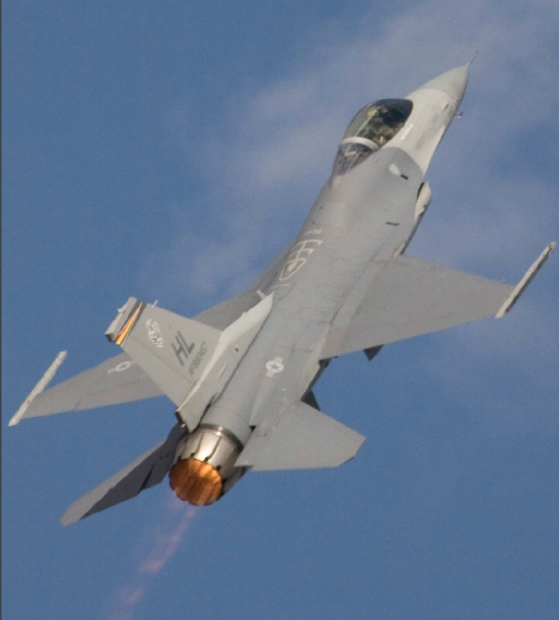

关于飞行的笑话（1）
一次北约军演，一架F16战斗机在为一架B52重型轰炸机护航，飞行过程很无聊，F16的飞行员就在空中显摆，绕着B52做着各种机动动作，B52则中规中矩地飞着。F16飞行员耍完了，还对B52飞行员说：“你能做的，我都能做到；我能做的，你就不一定行了。”
B52飞行员：“是吗？我能你都能？”
F16飞行员：“当然！不信，你先做，我接着。”
B52飞行员：“好！”
一阵沉静之后，B52飞行员对F16飞行员说：“好了，该你了。”
F16飞行员：“什么？你做了什么，我没看见呀。”
B52飞行员：“我关闭了两台发动机。”(B52有8台发动机)
F16飞行员：...#$%!@#&^...(F16只有一台发动机)
南京航空航天大学计算机学院 胡军

Slide 36
三个问题
1. 乔姆斯基的文法分类？（语言分类）
2. 有穷自动机的形式化定义是怎样的？（元组定义）
3. JFLAP有没有安装使用过？
南京航空航天大学计算机学院 胡军

